Slide 1
카드 디자인 가이드 - 카드 외형 디자인 및 능력 설계 가이드 문서 -
윤정근

Slide 2
목차
개요
카드 디자인 및 종류
기물 카드 카드 구성 요소 카드 텍스트 구성 -프로모션 텍스트 -효과 텍스트 능력치 클래스 |  | 카드 디자인 가이드 공통 기물 카드 이벤트 카드 스킬 카드
이벤트 카드 카드 구성 요소 텍스트
스킬 카드 카드 구성 요소 텍스트

Slide 3
개요
해당 문서는 게임 ‘Fantasy Chess’의 카드의 구성 및 정보와 디자인에 필요한 가이드 라인을 정리한 문서다. 해당 문서에 정리된 내용들은 카드를 디자인할 경우 필수적으로 확인해야 하는 내용이다. 후추 새로운 카드들이 지속적으로 추가 되어 게임의 밸런스가 무너지는 것을 막기위해 해당 문서의 가이드 라인을 최대한 지킬 것을 권장한다. 단, 해당 가이드 라인이 카드 디자인에 문제가 될 경우 크지 않는 선에서는 가이드 라인을 벗어나는 것을 허용한다.

Slide 4




카드 디자인 및 종류
카드 외형 디자인 가이드
1. 카드 종류
2. 디자인 규칙(공통, 카드 개별 규칙)
3. 표시 정보 규칙(공통, 카드 개별 규칙)
00
00
00
00
00
기물 카드
이벤트 카드
스킬 카드
카드 비율
너비 : 6
높이 : 8.5
1 | 기물 카드 | 필드에 소환하여 직접적인 전투를 하는 카드다.
2 | 이벤트 카드 | 사용하는 즉시 효과를 발동하는 카드다.
3 | 스킬 카드 | 사용 조건을 만족하는 기물을 통하여 사용하는 카드다.

Slide 5
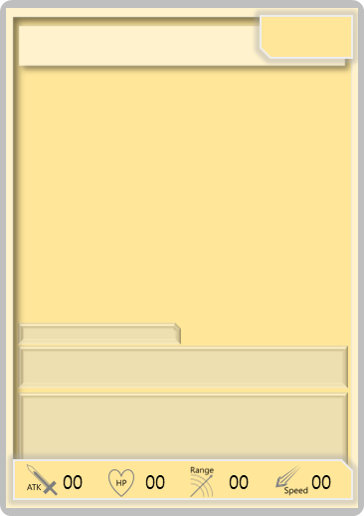
카드 구성 요소 – 기물 카드
1
2
카드이름
기물 클래스
1 | 카드 이름 | 이 카드의 이름이다.
2 | 기물 클래스 | 기물의 클래스다.
3 | 일러스트 | 카드의 일러스트가 있는 곳이다.
4 | 종족/소속 | 기물의 종족과 소속이다.
5 | 프로모션 조건 | 해당 기물 프로모션 시 필요한 조건이다.
6 | 패시브 스킬 | 해당 기물의 패시브 스킬이다.
7 | 능력치 | 해당 기물의 능력치다. (공격력/체력/사거리/속도)
3
4
5
6
7

Slide 6
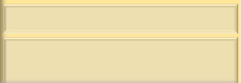
카드 텍스트 구성 – 프로모션 소환 텍스트
프로모션 소환이란?
기물을 소환하는 방식 중 하나로 ‘일반 소환’으로 소환할 수 없으며, 소환 시 지정된 기물을 제물로 묘지로 보내고 모모하는 소환을 의미한다.
예시 텍스트
1
[프로모션]
룩 클래스 기물 1개
2
① [조건] 필드에 폰 클래스 아군 기물 3개 이상
[공격 시] [전투 종료 까지] 공격력 상승 3
[기타] 해당 효과는 턴당 2번 까지 적용된다.
② [적 처치 시] 모든 아군 기물에게 광폭화 부여
1 | 기물 구분 | 기물의 프로모션 필요 여부를 표기한다. 프로모션이 필요 없을 경우 해당 칸을 비운다.
2 | 조건 | 프로모션 소환 시 필요한 기물이다.

Slide 7
카드 텍스트 구성 – 효과 텍스트
예시 텍스트
[프로모션]
룩 클래스 기물 1개
1
2
① [조건] 필드에 폰 클래스 아군 기물 3개 이상
[공격 시] [전투 종료 까지] 공격력 상승 3
[기타] 해당 효과는 턴당 2번 까지 적용된다.
② [적 처치 시] 모든 아군 기물에게 광폭화 부여
3
4
5
6
1 | 효과 순서 구분 | 다수의 효과를 보유할 경우 구분을 위한 번호.
2 | 조건 | 효과 발동에 필요한 조건이다.
3 | 타이밍 키워드 | 효과가 적용되는 타이밍이다.
4 | 효과 키워드 | 해당 패시브/이벤트/스킬의 효과다.
5 | 기타 키워드 | 효과의 쿨 타임/횟수 제한 등이 표기된다.
6 | 고유 키워드 | 고유의 효과를 가지고 다수의 기물이 가지는 효과다.

Slide 9
기물 카드-능력치
능력 설계 가이드
(공통, 개별)
공격력(ATK) | 기물의 기본 공격과 일부 스킬 사용 시 피해에 관여하는 능력치다.
체력(HP) | 기물의 생존에 관여하는 능력치다. 0 이 될 경우 해당 기물은 파괴된다.
사거리(Range) | 기본 공격과 스킬의 최대 사거리에 관여하는 능력치다.
속도(Speed) | 기물이 한번에 최대로 이동할 수 있는 거리에 관여하는 능력치다.

Slide 10






기물 카드-클래스
클래스란?
기물들이 가지고 있는 일종의 분류로 각 기물들은 기물의 클래스별로 소환할 수 있는 숫자가 제한되어 있다. 다수의 클래스를 가지는 멀티 클래스 기물도 존재한다.
킹 | 부대의 지휘관으로 해당 기물이 파괴될 경우 게임에서 패배한다. 낮은 전투력을 가지고 있기에 직접적인 전투에는 부적합하다.
퀸 | 가장 높은 전투력을 가지는 기물이다. 최대 1개의 기물이 존재할 수 있다.
나이트 | 높은 기동성을 가지는 기물이다. 최대 2개의 기물이 존재할 수 있다.
비숍 | 높은 사거리를 가지는 기물이다. 최대 2개의 기물이 존재할 수 있다.
루크 | 높은 체력을 가지는 기물이다. 최대 2기의 기물이 존재할 수 있다.
폰 | 가장 약한 전투력을 가지는 기물이다. 최대 8기의 기물이 존재할 수 있다.

Slide 11

카드 구성 요소 – 이벤트 카드
1
1 | 카드 이름 | 이 카드의 이름이다.
2 | 일러스트 | 카드의 일러스트다.
3 | 카드 사용 조건 | 해당 카드의 사용에 필요한 조건이다.
4 | 카드 효과 | 카드의 효과가 표기되어 있는 곳이다.
2
3
4

Slide 12
카드 구성 요소 – 이벤트 카드 텍스트
1
[조건]
필드 위 기물 4개 이상
2
필드 위 모든 기물의 체력을 3 회복 시킨다.
[턴 종료 시] 현재 피해를 입은 킹 클래스 기물을 제외한 아군 모든 기물을 파괴한다.
1 | 조건 텍스트 | 해당 이벤트 카드를 사용하기 위한 조건이다.
2 | 효과 텍스트 | 해당 이벤트 카드의 효과다.

Slide 13
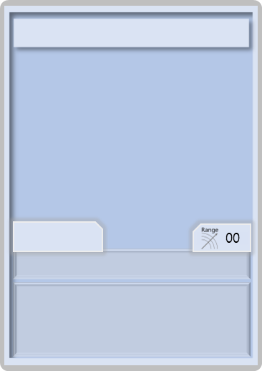
카드 구성 요소 – 스킬 카드
1
1 | 카드 이름 | 이 카드의 이름이다.
2 | 일러스트 | 카드의 일러스트다.
3 | 사용 기물 조건 | 스킬을 사용할 수 있는 기물의 조건이다.
4 | 스킬 사거리 | 해당 스킬의 사거리다.
5 | 카드 사용 조건 | 해당 카드의 사용에 필요한 조건이다.
6 | 카드 효과 | 카드의 효과가 표기되어 있는 곳이다.
2
3
4
5
6

Slide 14
스킬 카드 - 텍스트
1
2
[비숍 클래스]
혈귀
3
[조건]
스킬을 사용할 기물이 피해를 입은 상태
4
대상 에게 5의 피해를 준다.
[종료 시] 해당 스킬을 사용한 기물의 체력을 5 회복한다.
1 | 스킬 시전 제한 | 해당 스킬 카드를 사용할 수 있는 기물의 클래스와 종족이다.
2 | 스킬 사거리 | 해당 스킬 카드의 사거리다.
3 | 조건 텍스트 | 해당 스킬 카드를 사용하기 위한 조건이다.
4 | 효과 텍스트 | 해당 스킬 카드의 효과다.

Slide 15
카드 디자인 가이드 - 공통
카드 능력 텍스트 가이드
(공통, 개별)
랜덤 또는 무작위와 같은 대상을 확정할 수 없는 텍스트는 금지한다.
모든 효과 텍스트는 리스크 점수와 리턴 점수의 총합이 1 이하다. (소수점 1자리에서 반올림)
리턴 점수가 3 이상인 경우, 턴당 사용 횟수 제한 텍스트를 가지게 된다.
기타 카드 가이드
(공통, 개별)
리스크 점수
 | 효과 점수 | 단위
조건 | -n | 숫자, 종류
해로운 효과 | -n | 숫자, 종류
기타 자원 | -n | 숫자, 종류
리턴 점수
 | 효과 점수 | 단위
드로우 | n | 횟수
서치 | n/2 | 횟수
데미지 | n/3 | 데미지
회복 | n/2 | 회복량
소환 | n/3 | 숫자, 횟수
버프 | n | 종류
디버프 | n | 종류
효과 종류 | n-1 | 종류

Slide 16
카드 디자인 가이드 – 기물 카드
모든 기물은 클래스에 따른 능력치의 총합이 정해져 있다.
능력을 가지고 있을 경우 능력의 숫자에 따라서 능력치의 총합이 감소한다.
사용 조건 또는 패널티를 가질 경우 능력치의 총합이 증가한다.
멀티 클래스 기물의 능력치는 보유한 클래스의 능력치 총합의 2/3을 가진다.(소수점 반올림.)
프로모션 기물의 능력치는 프로모션에 필요한 기물의 숫자에 비례하여 능력치의 총합이 증가한다.
클래스 별 기물 능력치
 | 체력 | 공격력 | 사거리 | 속도 | 총합
킹 | 24 | 1 | 1 | 1 | 고정
퀸 | 8~12 | 1~8 | 1~8 | 4~8 | 30
나이트 | 4~6 | 2~4 | 1~2 | 6~8 | 15
비숍 | 6~8 | 1~2 | 6~8 | 2~4 | 20
루크 | 8~12 | 4~6 | 1~2 | 2~4 | 20
폰 | 4~6 | 2~4 | 1~2 | 2~4 | 12

Slide 17
카드 디자인 가이드 – 스킬 카드
스킬 카드는 사거리 3을 기준으로 한다.
사거리가 3 미만일 경우, 리스크 점수를 3-n(사거리) 만큼 가진다.
사거리가 3 이상일 경우, 리턴 점수를 n-3(사거리) 만큼 가진다.
효과 텍스트가 시전 기물의 능력치를 가산 받는 경우 리턴 점수를 2 가진다.

Slide 18
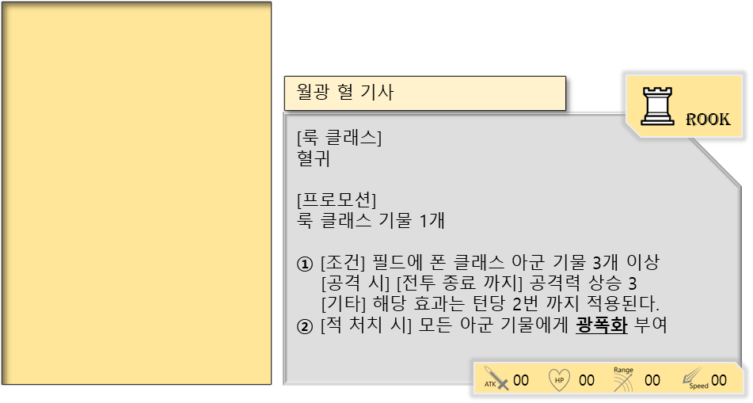
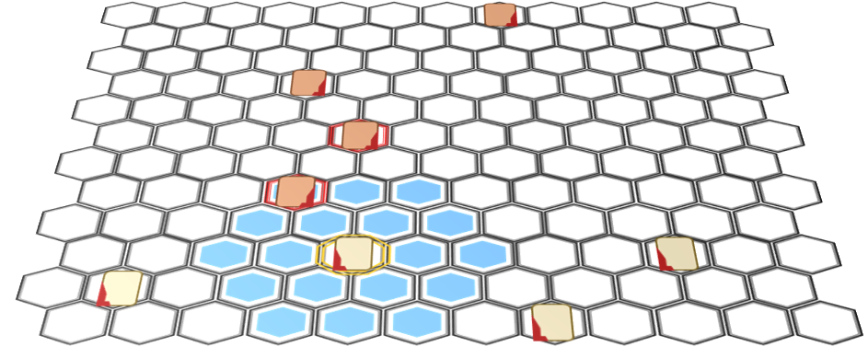
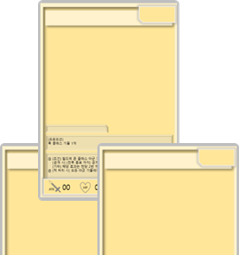
UI – 카드 설명 창
플레이시 보여지는 정보 정리.
1
2
2
4
1 | 카드 설명 창 | 현재 확인 중인 카드에 대한 팝업이다. 클릭하는 것으로 카드 설명 창을 고정할 수 있다. (기물/카드에 마우스는 올리거나 클릭하는 것으로 나타낼 수 있다.)
2 | 카드 일러스트 | 현재 확인 중인 카드의 일러스트다.
3 | 카드 효과 | 현재 확인 중인 카드의 텍스트 정리다.
4 | 기물 | 현재 필드에 소환되어 있는 기물이다.
5 | 손 패 | 현재 플레이어가 손에 들고 있는 카드다.
6 | 선택된 손 패 | 손 패에 있는 카드 중에 확인 중인 카드다. (손 패에 카드에 마우스를 올리거나 클릭하는 것으로 선택된다.)
5
6

Slide 19
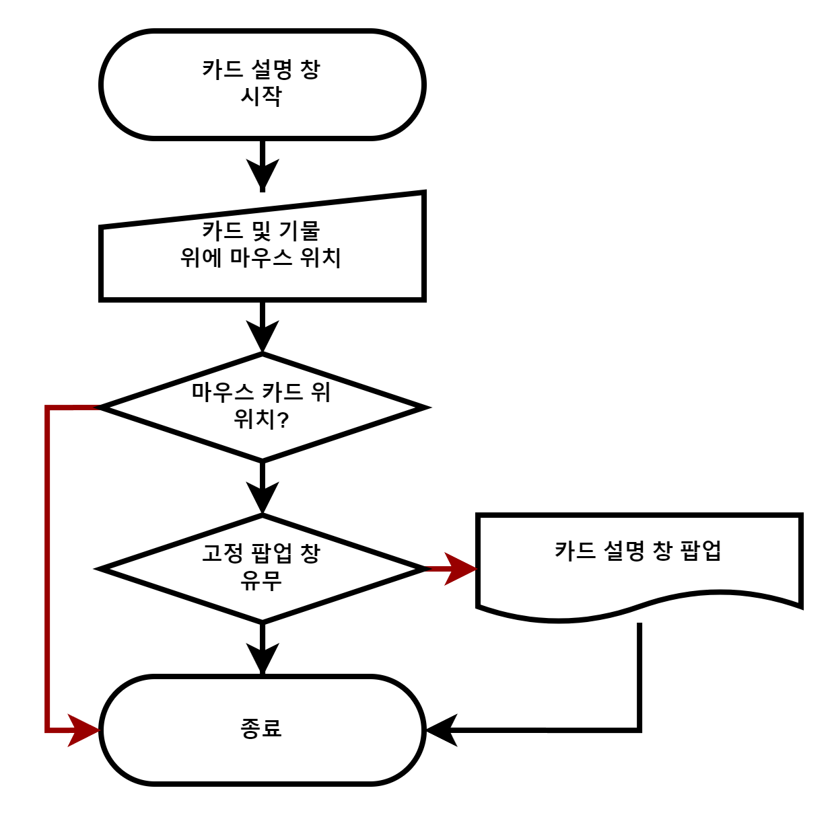
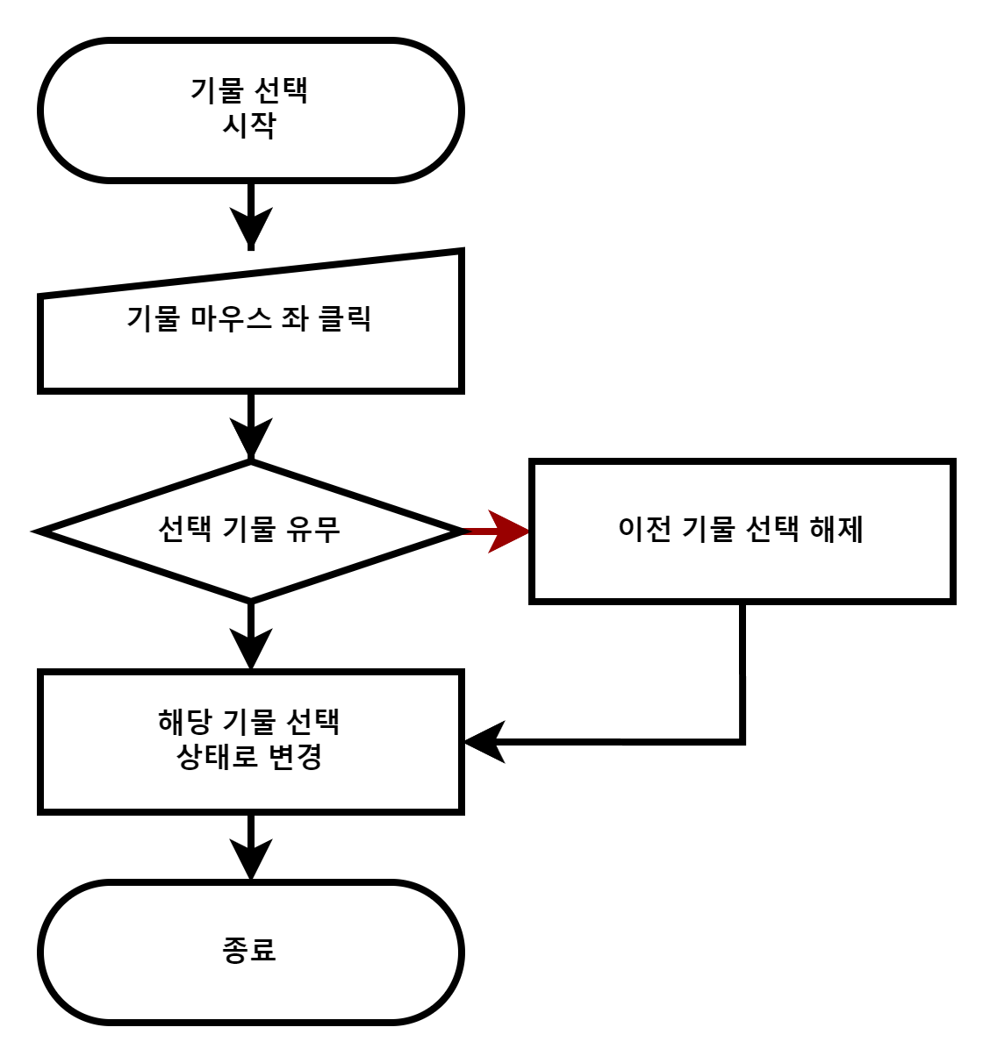
UI – 카드 설명 창 차트 1
선택 기물 유무?
고정 팝업 창 유무란?

Slide 20
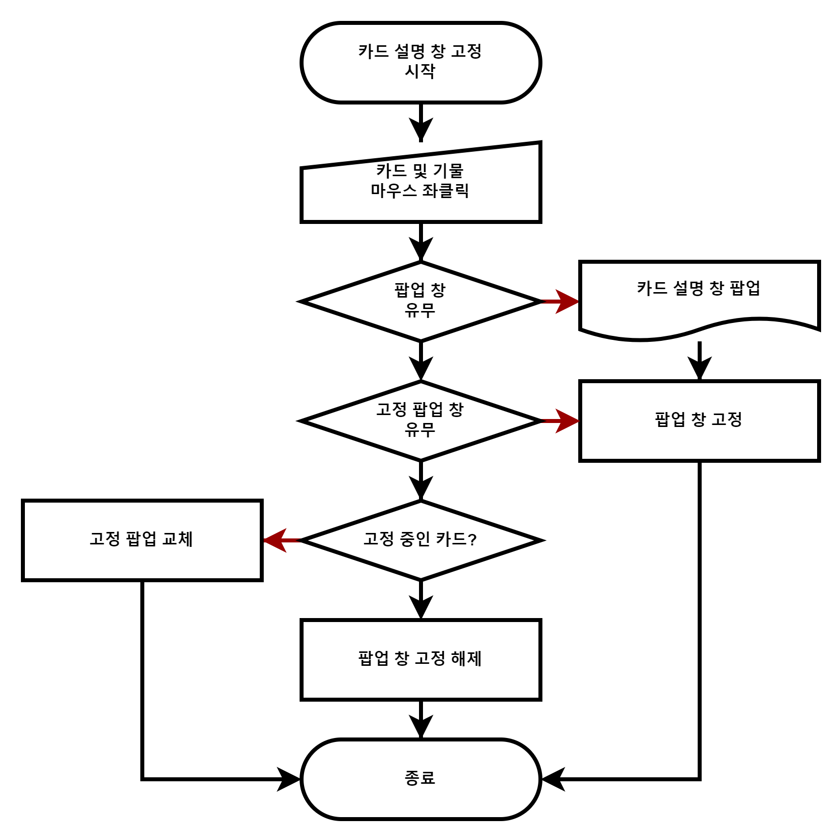
UI – 카드 설명 창 차트 2

Slide 21
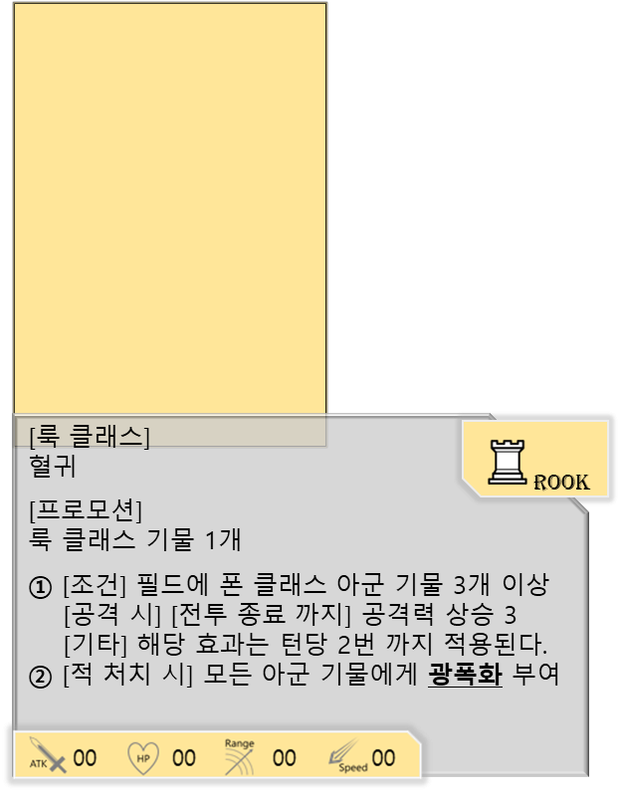
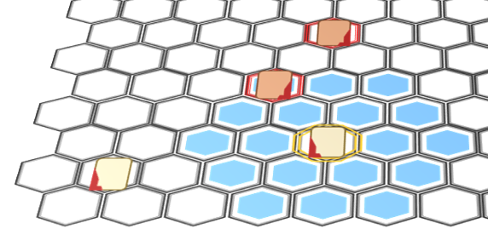




UI – 카드 설명 창 상세 및 필드 기물
2
[광폭화]
보유 중인 기물을 공격력 +1
[턴 종료 시] 해당 효과 소멸
1
5
6
3
7
1 | 고유 키워드 | 현재 카드에 기제되어 있는 고유 키워드다.
2 | 키워드 상세 설명 | 키워드에 대한 상세 설명이다.
3 | 필드 기물 | 필드에 현재 소환되어 있는 기물 카드다.
4 | 기물 체력 | 필드에 소환 되어 있는 기물의 체력이다.
5 | 이동 가능 장소 | 현재 선택한 기물이 이동할 수 있는 장소다.
6 | 공격 가능 기물 | 현재 선택한 기물이 공격할 수 있는 기물이다.
7 | 현재 선택 기물 | 현재 선택된 기물이다.
4
아군 기물
적군 기물

Slide 22
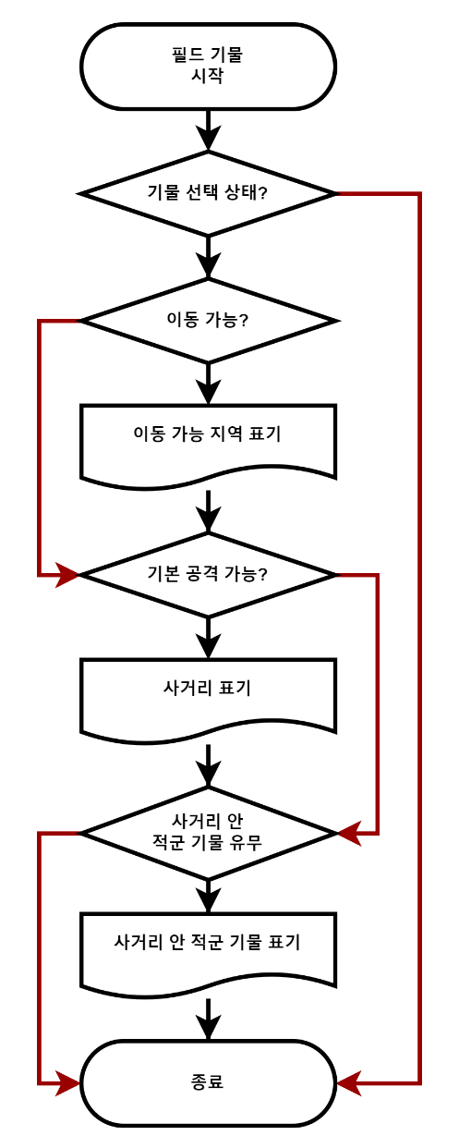
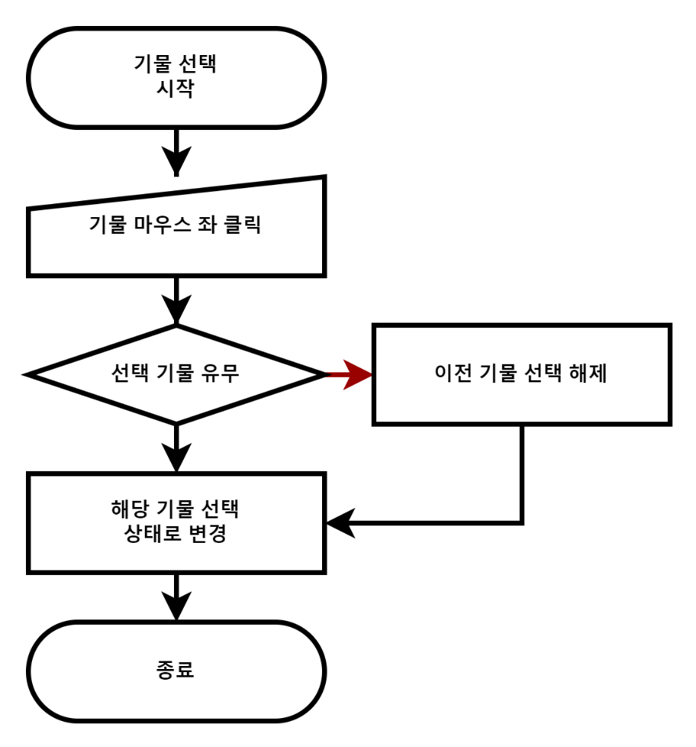
UI – 기물 관련 차트 1

Slide 23
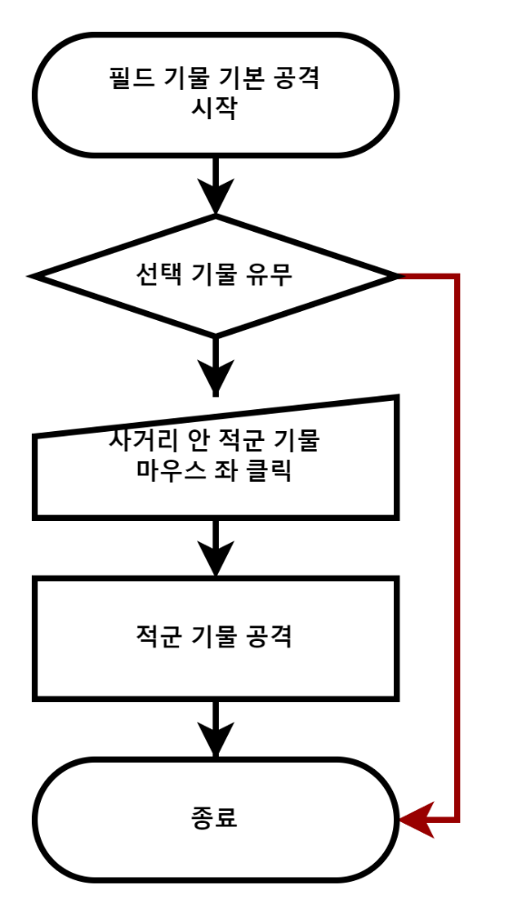
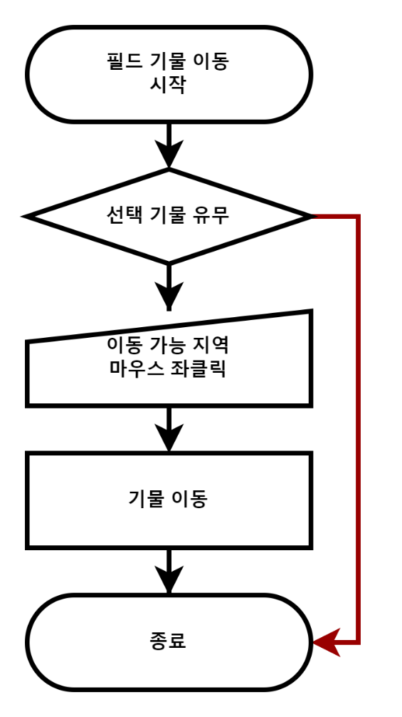
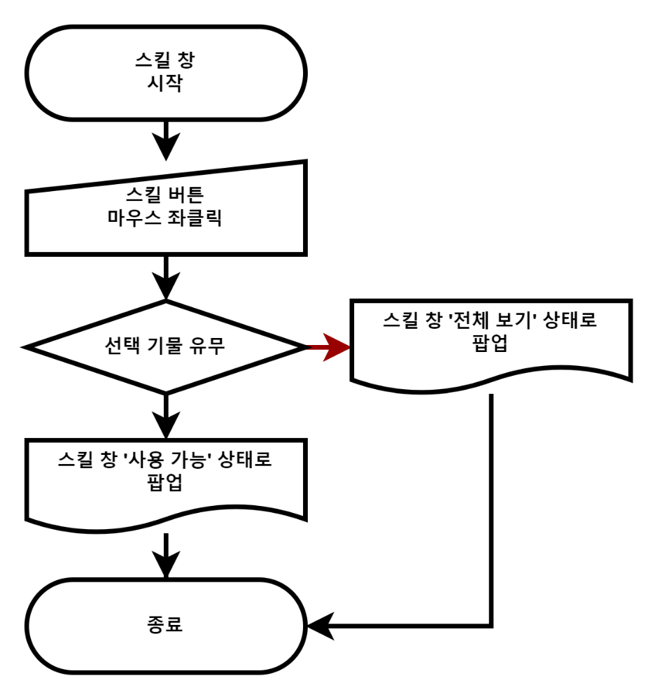
UI – 기물 관련 차트 2

Slide 24
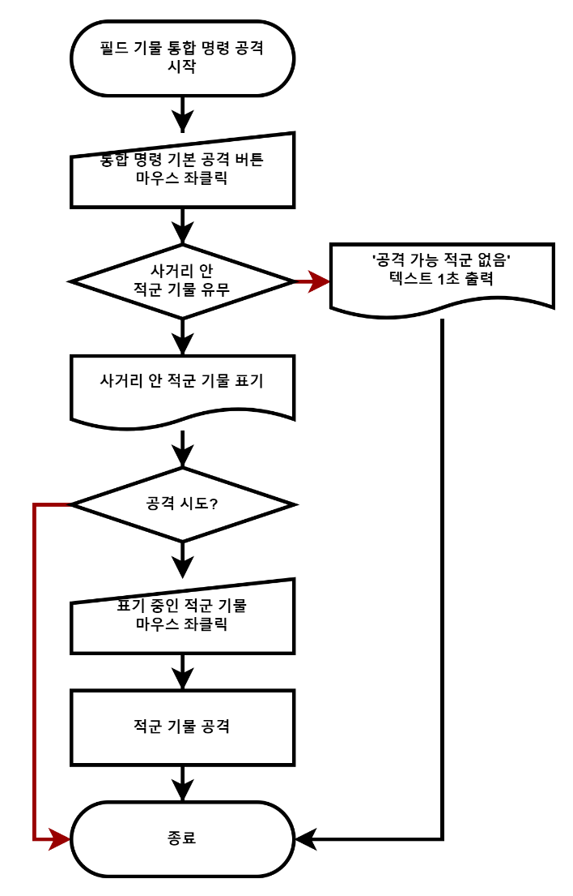
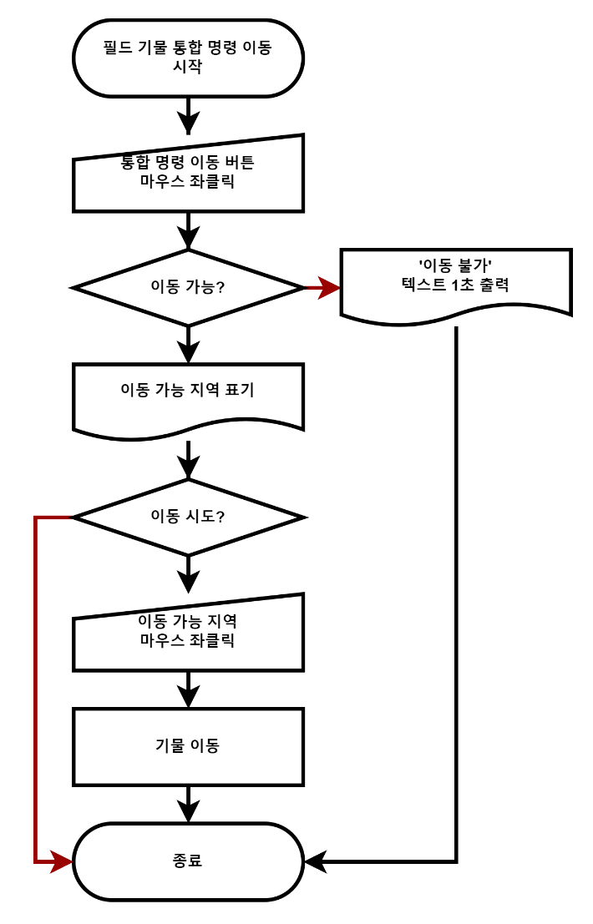
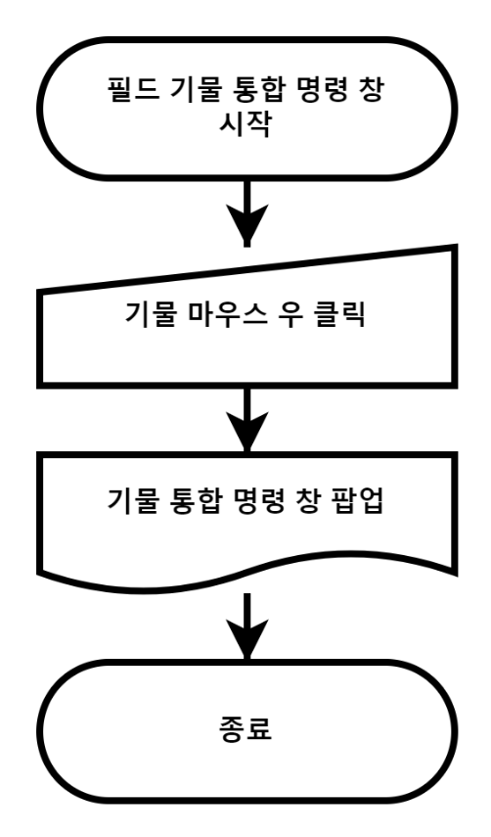
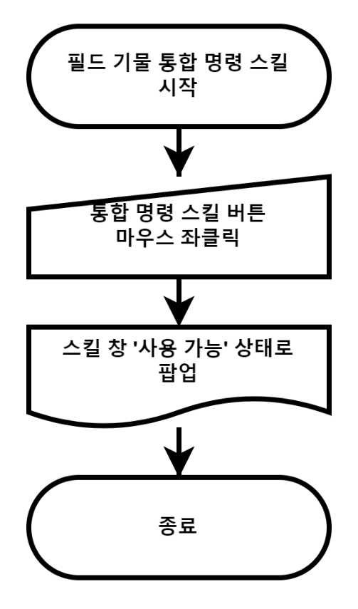
UI – 기물 관련 차트 3

Slide 25
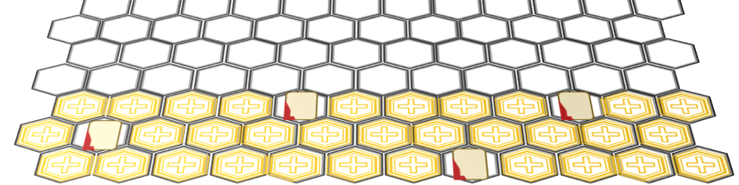
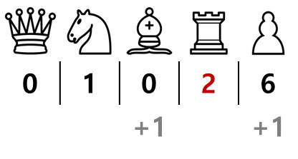

UI – 기물 소환 관련
3
1
4
5
2
1 | 소환 가능 범위 | 기물을 소환할 수 있는 범위다.
2 | 현재 선택된 카드 | 현재 선택된 손 패의 카드다.
3 | 필드 기물 현황 | 현재 필드에 소환되어 있는 기물의 현황이다.
4 | 변동 예측 | 플레이어가 선택한 카드를 사용했을 때 변동될 기물의 숫자다.
5 | MP(Move Point) | 카드를 사용하거나 기물을 조작할 경우 사용되는 자원이다.

Slide 26
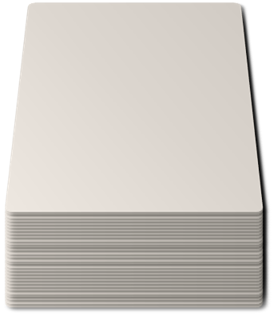


UI – 덱 관련 및 플레이어
1
1 | 메인 덱 | 기물 카드와 이벤트 카드로 이루어진 덱이다.
2 | 스킬 덱 | 스킬 카드로 이루어진 덱이다.
3 | 묘지 | 사용한 카드들과 파괴된 카드가 모여 있는 곳이다.
4 | 프로필 | 플레이어의 프로필이다.
5 | 프로필 아이콘 | 플레이어의 프로필 아이콘이다.
6 | 플레이어 HP | 플레이어의 킹 클래스 기물의 체력이다.
7 | 플레이어 닉네임 | 플레이어의 닉네임이다.
2
3
4
5
6
24
7
Player Name

Slide 27
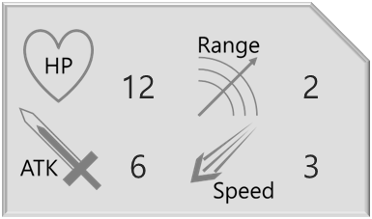



UI – 기물 조작 관련
1
2
4
기본 공격
1 | 현재 능력치 | 현재 선택된 기물의 능력치다.
2 | 기본 공격 | 기본 공격을 할 수 있는 버튼이다.
3 | 이동 | 이동을 할 수 있는 버튼이다.
4 | 스킬 | 스킬을 사용할 수 있는 버튼이다.
3
스킬
이동

Slide 28
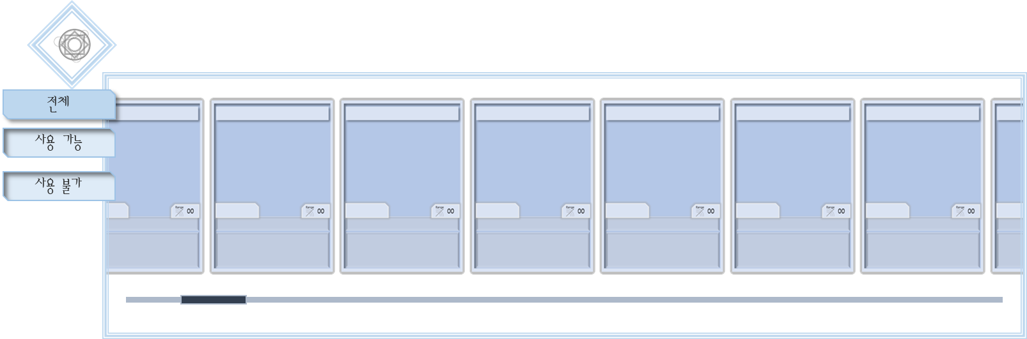

UI – 스킬 관련
1
2
3
4
1 | 표기 옵션 | 스킬 창에 표기 되는 스킬 카드의 종류를 선택할 수 있는 버튼이다.
2 | 스킬 카드 | 현재 스킬 덱에 있는 스킬 카드다.
3 | 뒤로 버튼 | 스킬 창을 닫을 수 있는 버튼이다.
4 | 스크롤 | 마우스 휠 이나 드래그 하는 것으로 좌우로 움직일 수 있다.

Slide 29
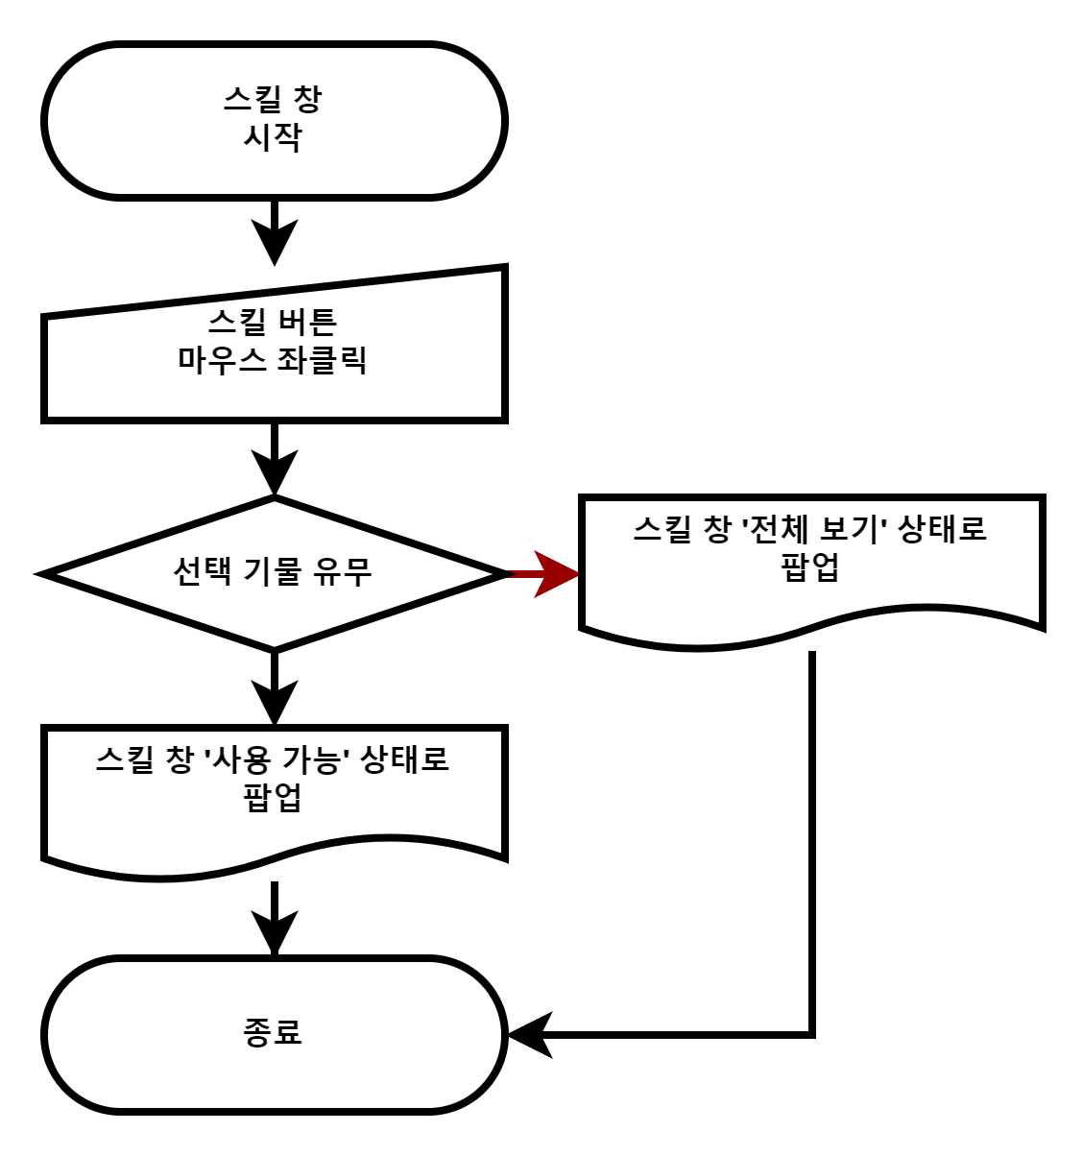
UI – 스킬 창 차트

Slide 30
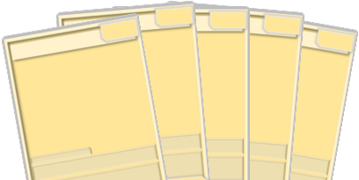
UI - 구상도

Slide 31
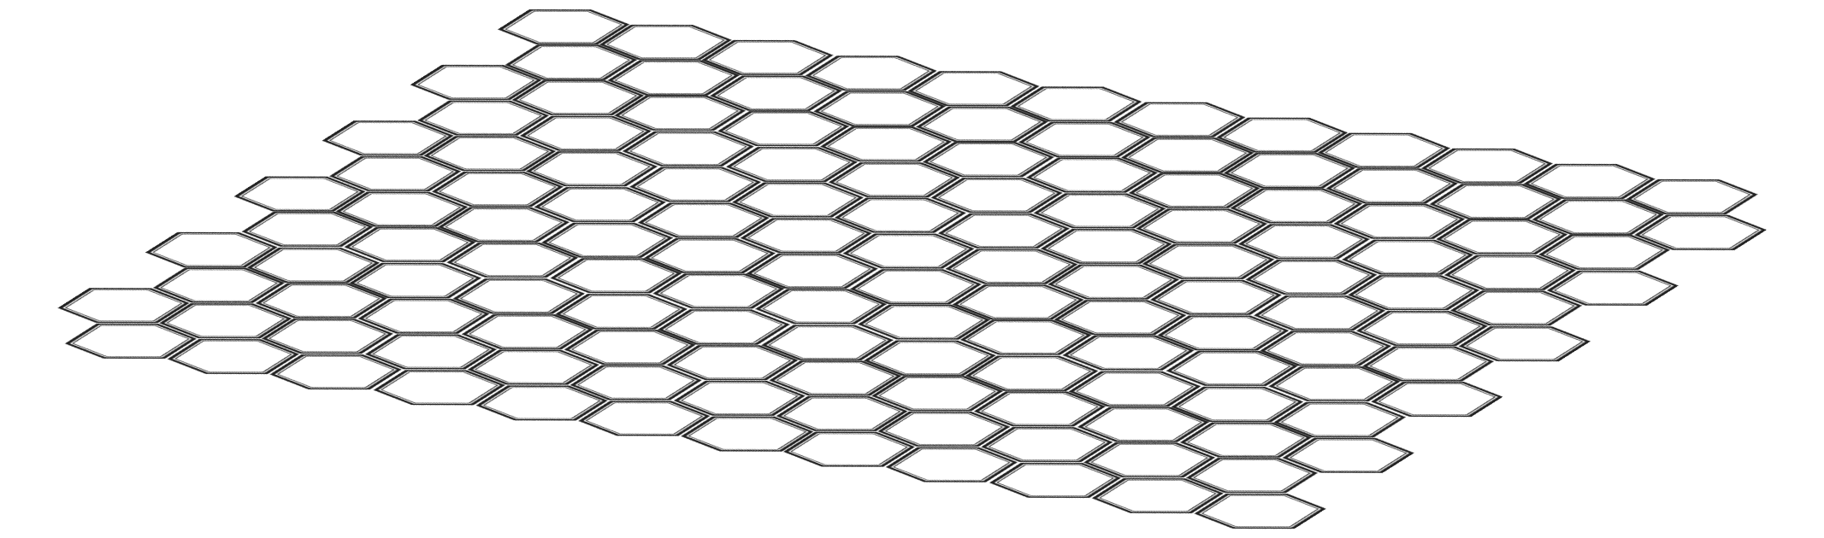
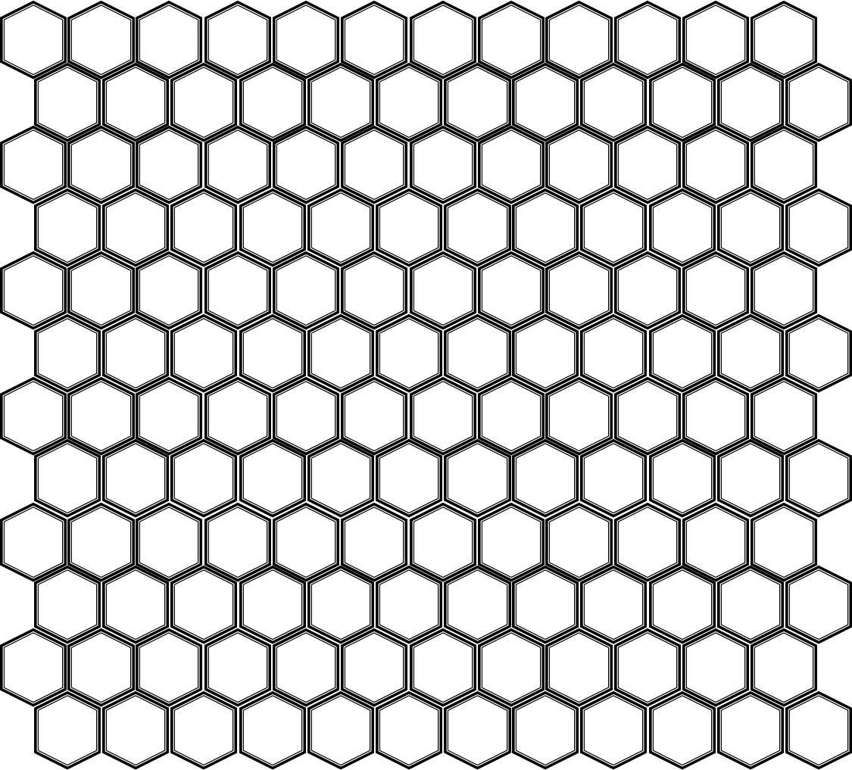
UI
1
2
3
00
00
00
00

Slide 32
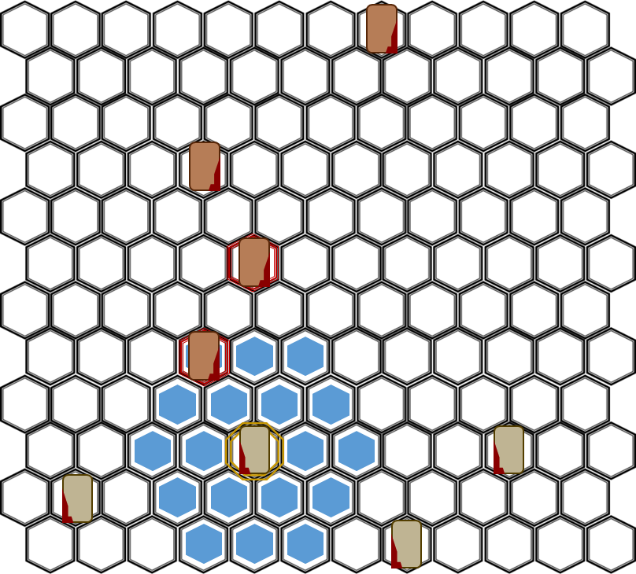
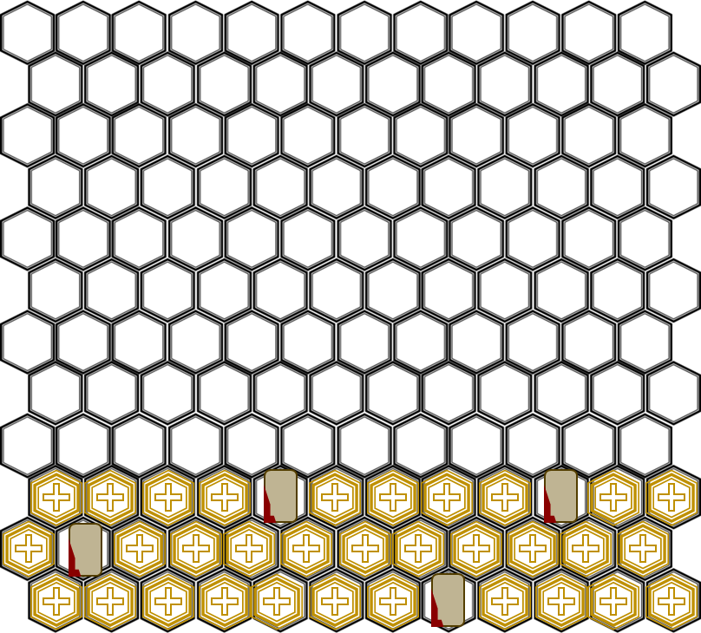
UI

Slide 33
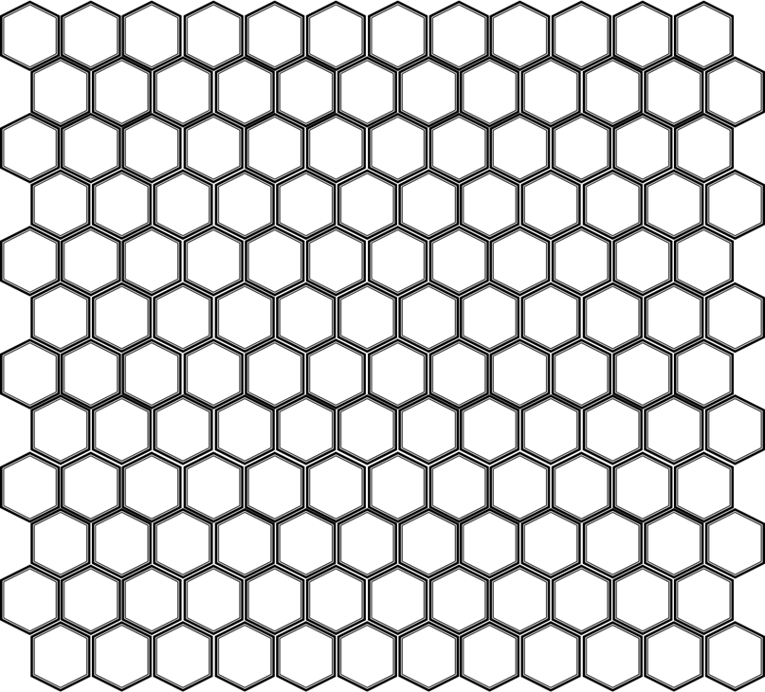




UI

Slide 34

UI

Slide 35



UI
월광 혈 기사
Rook
[룩 클래스]
혈귀
[프로모션]
룩 클래스 기물 1개
① [조건] 필드에 폰 클래스 아군 기물 3개 이상
[공격 시] [전투 종료 까지] 공격력 상승 3
[기타] 해당 효과는 턴당 2번 까지 적용된다.
② [적 처치 시] 모든 아군 기물에게 광폭화 부여

Slide 36
Range
ATK
HP
Speed

